Slide 1

10ème tranches du Programme du Compte de Développement de l’ONU
Travaux de l’IAEG sur la désagrégation des indicateurs ODD
Session 3
Atelier sous régional sur la désagrégation des données
24-27 Octobre 2017, Victoria, Seychelles

Slide 2



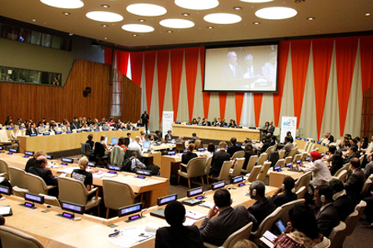

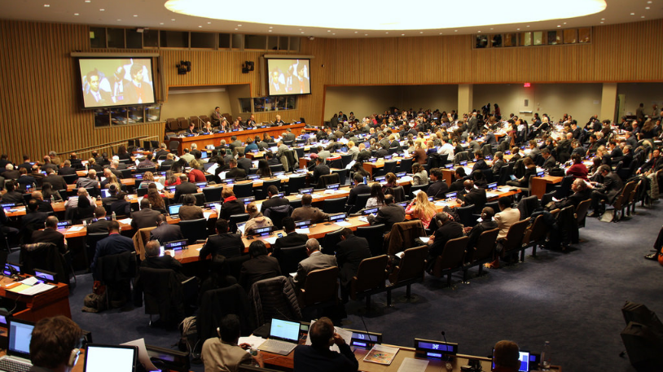
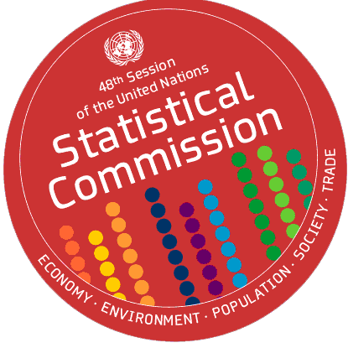
193 Etats Membres
54 Etats Membres
Indicators
24 Etats Membres
Groupe de liaison
HLG
Dev. des Capacités
IAEG
Méthodologie & Standards
22 + 1 Membres
26 + 1 Membres

Slide 3
IAEG
Group inter-institutionnel et d’experts chargé des indicateurs relatifs aux ODD (IAEG)
IAEG en charge de:
Développer le cadre mondial d’indicateurs (Agenda 2030: A/Res/70/1)
Fournir un soutien technique pour la mise en œuvre du cadre mondial
Revoir régulièrement les évolutions méthodologiques, les indicateurs et leurs métadonnées
Composition du IAEG:
26 Etats membres
Afrique: Ethiopie, Tanzanie, Botswana, Cameroun, Ghana, Niger, Algeria, Egypte
Président de la Commission de statistique (Brésil)
Observateurs: les autres états membres de l’ONU, les représentants des commissions régionales et les agences régionales et internationales

Slide 4
Résolution de l’ Assemblée Générale de l’ONU (A/71/75)
Travaux de la Commission de statistique sur le Programme de développement durable à l’horizon 2030
Adopte le cadre mondial d’indicateurs ODD:
    ajusté chaque année
    examen complet par la Commission Statistique en 2020, et en 2025,
    complété des indicateurs régionaux et nationaux
  Prie la Commission de coordonner les travaux visant à élaborer des normes, méthodes et directives statistiques internationales
Prie le Secrétaire général de faciliter la collaboration entre les systèmes statistiques nationaux et les organisations internationales et régionales
Réitère l’importance des Principes fondamentaux de la statistique officielle pour la production des ODD
Salue le Plan d’action mondial du Cap concernant les données du développement durable (session 5)

Slide 5
Cadre mondial d’indicateurs ODD
232 indicateurs uniques, au moins un par cible:
    Catégorie I: indicateurs définis conceptuellement et méthodologiquement, et produits régulièrement
    Catégorie II: indicateurs définis conceptuellement et méthodologiquement, mais qui sont pas régulièrement produits par plus de 50% des pays
    Catégorie III: concepts et méthodologie non-définis internationalement
Indicateurs nationaux développés sur la base de politiques du développement et priorités nationales
Indicateurs nationaux complètent ou sont alignés dans la mesure du possible aux cadre mondial d’indicateurs ODD (“domestication”)
Chaque indicateur est attribué à un organisation/agence dépositaire

Slide 6
Décisions de la Commission Statistique des Nations Unies
Lors de la 47ème session (2016), la Commission a décidé:
    d’améliorer la ventilation des données afin d’appliquer pleinement le cadre d’indicateurs et d’illustrer l’ensemble des principes du Programme 2030
    de renforcer les capacités nationales dans ce domaine et élaborer les normes et les outils statistiques requis
    d’ établir un groupe de travail sur la ventilation des données au sein même du IAEG
Et lors de la 48ème session (2017), la Commission se félicite:
    que des travaux sur la ventilation des données soient effectués pour faire en sorte que les indicateurs soient à la hauteur de la mission du Programme 2030.

Slide 7
Travaux de l’IAEG relatifs à la désagrégation des ODD
Identification du besoin de désagrégation en lien avec chaque indicateur spécifié dans le cadre mondial
Inventaire des données disponibles pour la ventilation par caractéristique
Harmonisation des catégories et caractéristiques de désagrégation pour l’ensemble des indicateurs (classe d'âge, classe de revenu, niveau d’éducation …)
Développement et adoption de la méthodologie et métadonnées pour la désagrégation des indicateurs
Les travaux se concentrerons, dans l’ordre, sur la désagrégation des indicateurs de la catégorie I, puis II, et finalement III

Slide 8

Questions et commentaires:
Gabriel Gamez | Conseiller interrégional
Division de la statistique des Nations Unies
Département des affaires économiques et sociales | Nations Unies
2 UN Plaza | Bureau DC2-1676 | New-York, NY 10017, EU
Email: gamezg@un.org | Tél: +1-917-367-5443
Notes:
8

